Slide 1
Отчет об исполнении бюджета МО Низинское сельское поселение за 2020 год

Slide 2
Основные характеристики бюджета МО Низинское сельское поселение в 2020 году
 | Плановые показатели (тыс. рублей) | Фактическое исполнение (тыс. рублей)
Общий объем доходов (собственных) Безвозмездные поступления | 123 759,5 86 039,5 37 720,0 | 137 65,5 101 911,8 35 738,68
Общий объем расходов | 137 958,8 | 130 476,5

Slide 3
Налоговые доходы
 | Плановые показатели (тыс. рублей) | Фактическое исполнение (тыс. рублей)
Земельный налог | 73 115, | 84 519,7
Налог на имущество физических лиц | 1 389,0 | 1 941,9
Налог на доходы физических лиц | 8 908,2 | 12 681,0
Акцизы по подакцизным товарам (производимым на территории РФ) | 1 384,0 | 1346,1
Государственная пошлина | 9,0 | 3,0

Slide 4
Неналоговые доходы
Неналоговые доходы | Плановые показатели (тыс. рублей) | Фактическое исполнение (тыс. рублей)
Доходы от использования имущества, находящегося в муниципальной собственности: | 1202,0 | 1455,8
Доходы, получаемые в виде арендной платы за земельные участки, находящиеся в муниципальной собственности | 70,0 | 56.1
Доходы от сдачи в аренду муниципального имущества, за исключением земельных участков | 353 | 365,5
Прочие поступления от использования имущества, находящегося в собственности сельских поселений (за исключением имущества муниципальных бюджетных и автономных учреждений, а также имущества муниципальных унитарных предприятий, в том числе казенных) | 779 | 1 034,2
Доходы от компенсации затрат государства | 0 | 280,4
Доходы от продажи материальных и нематериальных активов | 0 | 0
Административные платежи и сборы | 3,5 | 1,0
Штрафы, санкции, возмещение ущерба | 29,0 | 19,9
Безвозмездные поступления:
От комитета по контролю за обращением с отходами |  | 950,549
От комитета по культуре |  | 1 428,6
От комитета по ТЭК |  | 13 033,2
От комитета по ЖКХ |  | 17 382,8
От комитета по МСУ |  | 1 863,0
От комитета правопорядка и безопасности |  | 303,62
От комитета финансов Ленинградской области по грантам на поощрение управленческих команд |  | 776,9

Slide 5
Расходная часть
 | Плановые показатели, тыс. рублей | Фактическое исполнение, тыс. рублей
Программная часть | 115 292,1 | 108 103,4
Непрограммная часть | 22 666,7 | 22 373,1

Slide 6
Диаграмма расходов бюджета

Slide 7
Муниципальная программа «Обеспечение безопасности жизнедеятельности на территории МО Низинское сельское поселение на 2015-2020 г.
 | Плановые показатели, тыс. рублей | Фактическое исполнение, тыс. рублей
Всего по программе, в т.числе: | 2321,0 | 2 280,0
Мероприятия по ГО и ЧС | 1675,34 | 1656,04
Создание и подключение к РАСЦО системы оповещения | 855,04 | 855,04
Аварийно-диспетчерская служба | 815,3 | 796,0
Мероприятия по пожарной безопасности | 645,7 | 624,25
Содержание противопожарных источников водоснабжения | 633,7 | 624,25
Содержание пожарных гидрантов, изготовление табличек | 12,0 | 0

Slide 8
Муниципальная программа «Развитие дорожного хозяйства в МО Низинское сельское поселение на 2015-2020 г.»
 | Плановые показатели, тыс. рублей | Фактическое исполнение, тыс. рублей
Всего по программе, в т.числе: | 8 166,7 | 3696,8
Содержание дорог в зимний и летний периоды | 1 210,0 | 616,63
Признание права собственности на дороги | 2000,0 | 1495,13
Ремонт Дорог | 4726,7 | 1405,02
Установка ИДН | 180,0 | 180,0

Slide 9
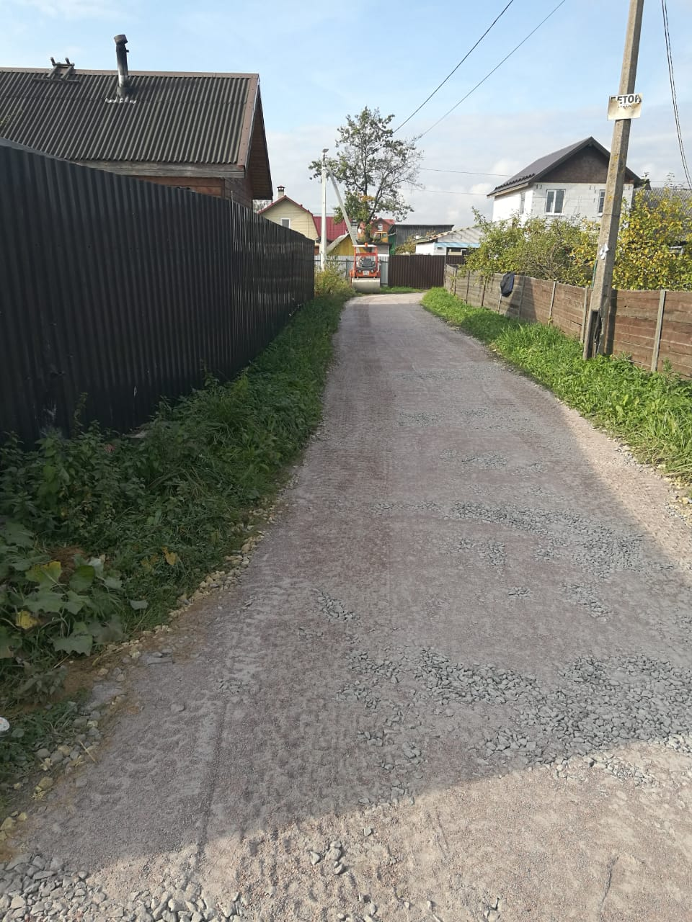
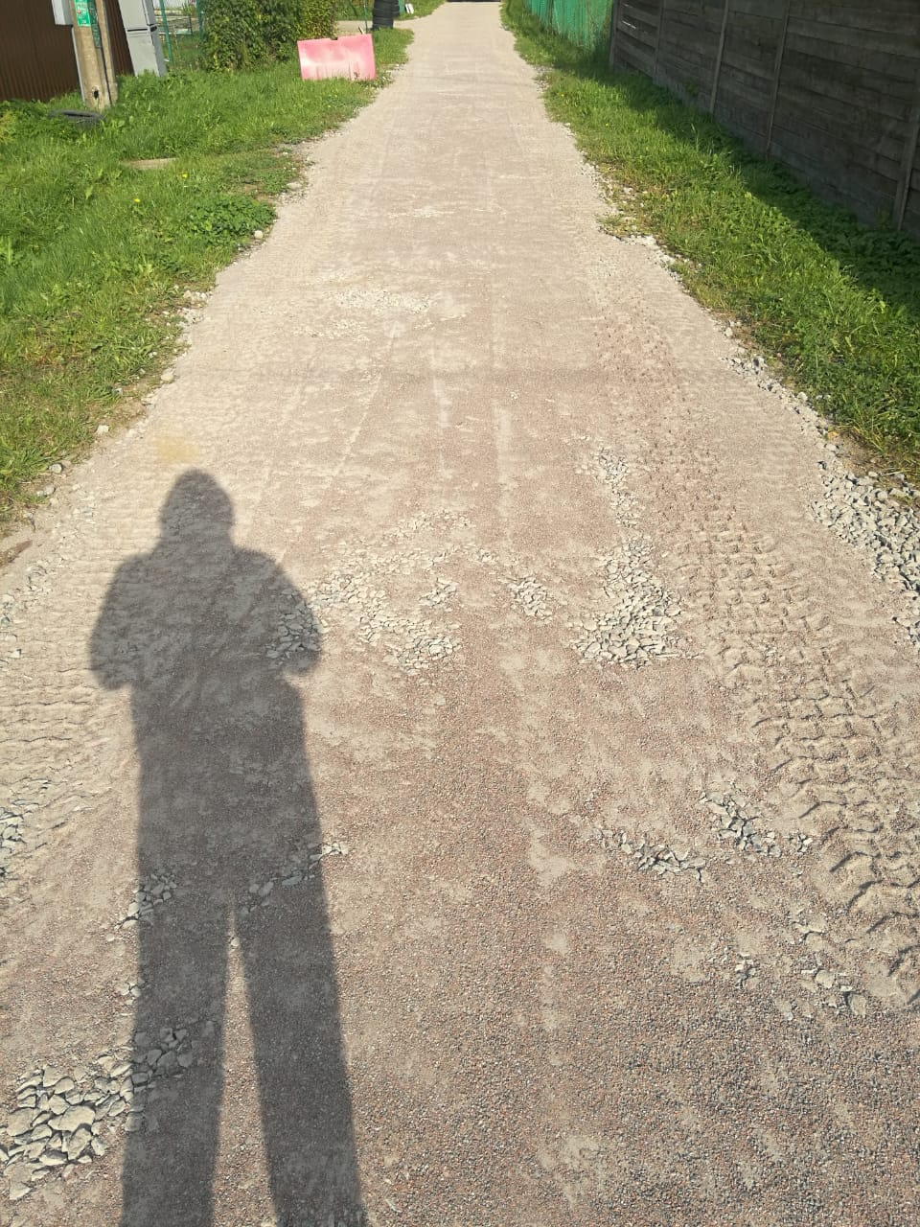
МП «Развитие дорожного хозяйства в МО Низинское сельское поселение на 2015-2020 годы»

Slide 10
Муниципальная программа МО Низинское сельское поселение "Благоустройство территории МО Низинское сельское поселение МО Ломоносовский муниципальный район Ленинградской области на 2015-2020 годы".
 | Плановые показатели, тыс. рублей | Фактическое исполнение, тыс. рублей
Всего по программе: | 23 281,5 | 21 725,7
Оплата за электроэнергию на наружное освещение | 2400,0 | 2400,0
Ремонт, установка линий уличного освещения ( установка линий освещения в д. Владимировка, Ольгино, освещение спортплощадки в Низино, ремонт линий освещения) | 7273,6 | 7245,2
Содержание мест захоронения ВОВ | 140,0 | 112,5
Вывоз несанкционированных свалок с территории сельского поселения | 100,0 | 70,2
Обустройство мест массового отдыха | 6 656 | 5756,9
Мероприятия по санитарно-эпидемиологическому содержанию территории. | 5408,9 | 4 858,5
Мероприятия по созданию контейнерных площадок | 1300,5 | 1 282,4

Slide 11
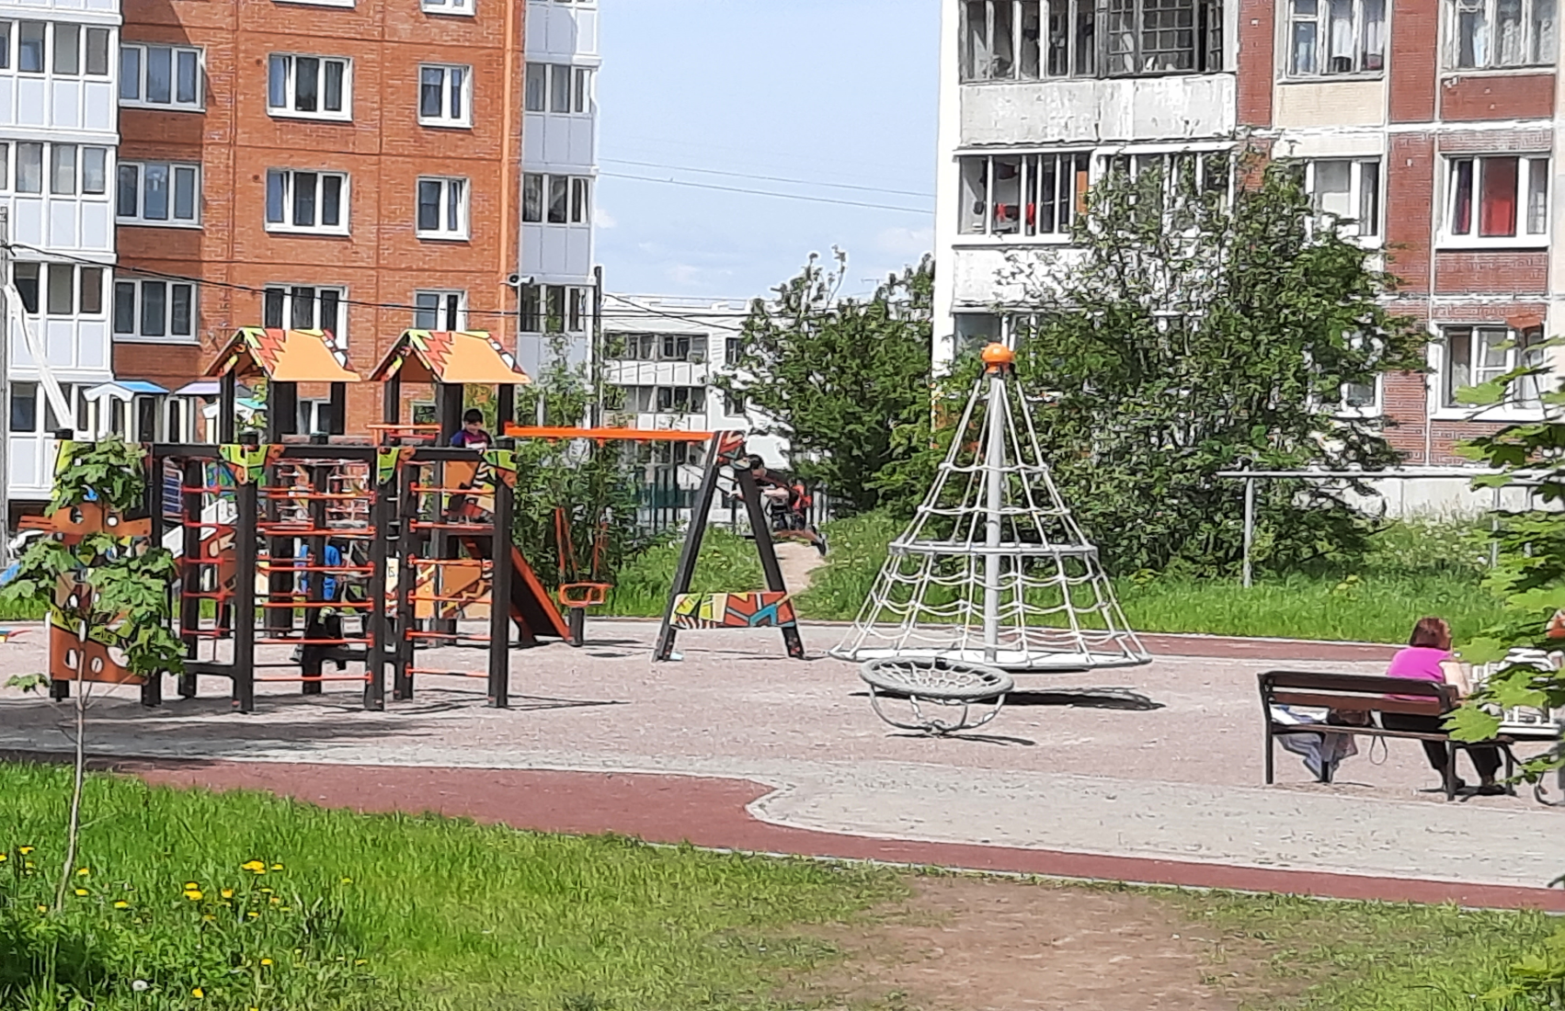
Площадка у д.7 и 8 по ул.Центральная

Slide 12
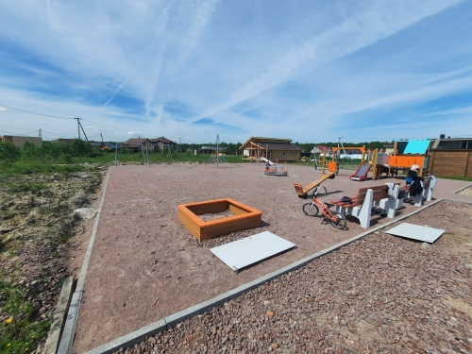
Детская площадка в д. Узигонты

Slide 13
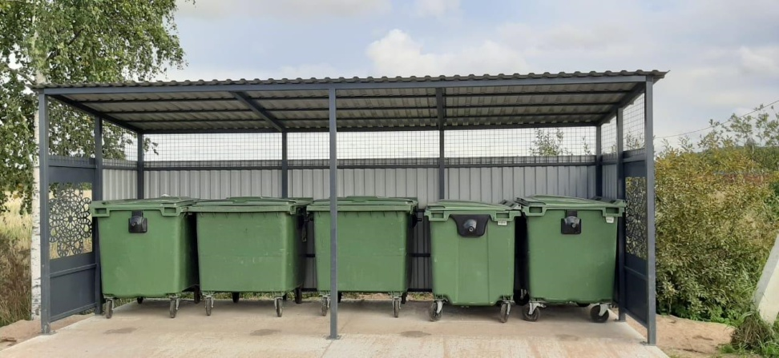
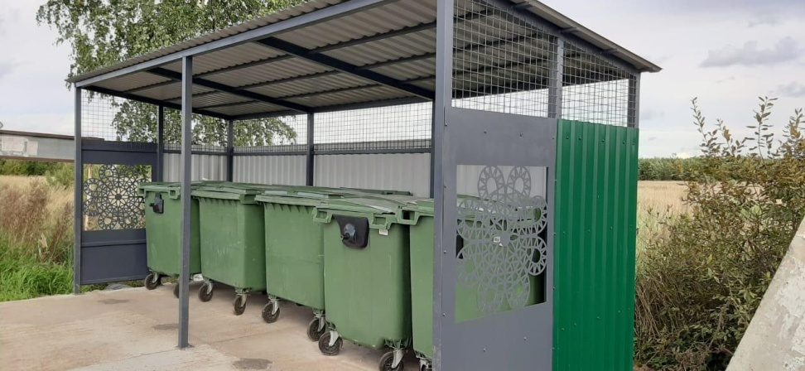
Контейнерные площадки в деревнях

Slide 14
Муниципальная программа МО Низинское сельское поселение «Формирование комфортной городской среды Низинского сельского поселения на 2018-2022 годы».
 | Плановые показатели, тыс. рублей | Фактическое исполнение, тыс. рублей
Всего по программе | 25262,0 | 25185,0
Благоустройство территории у детского сада и школы, | 12 500,0 | 12 500,0
Благоустройство территории у домов 2,3,5 по Санинскому шоссе | 10 677,1 | 10 677,1
Разработка ПСД | 250,0 | 250,0
Прочие работы и услуги | 1830,7 | 1753,8

Slide 15
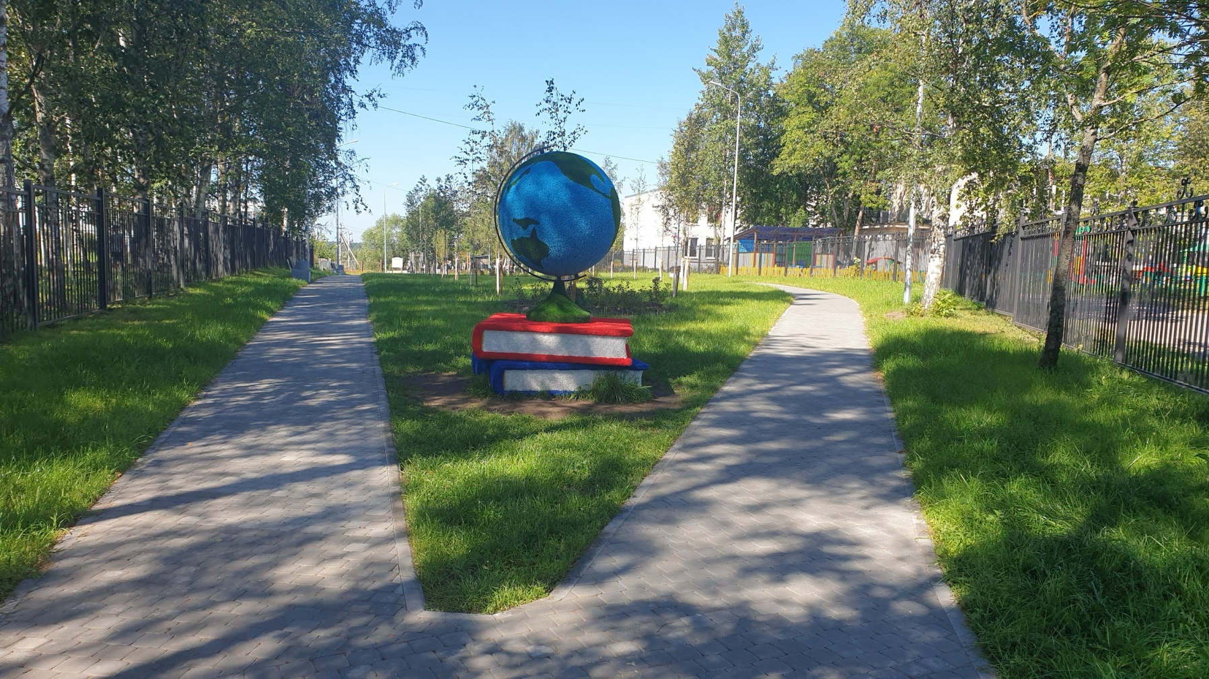
Территория у детского сада и школы

Slide 16
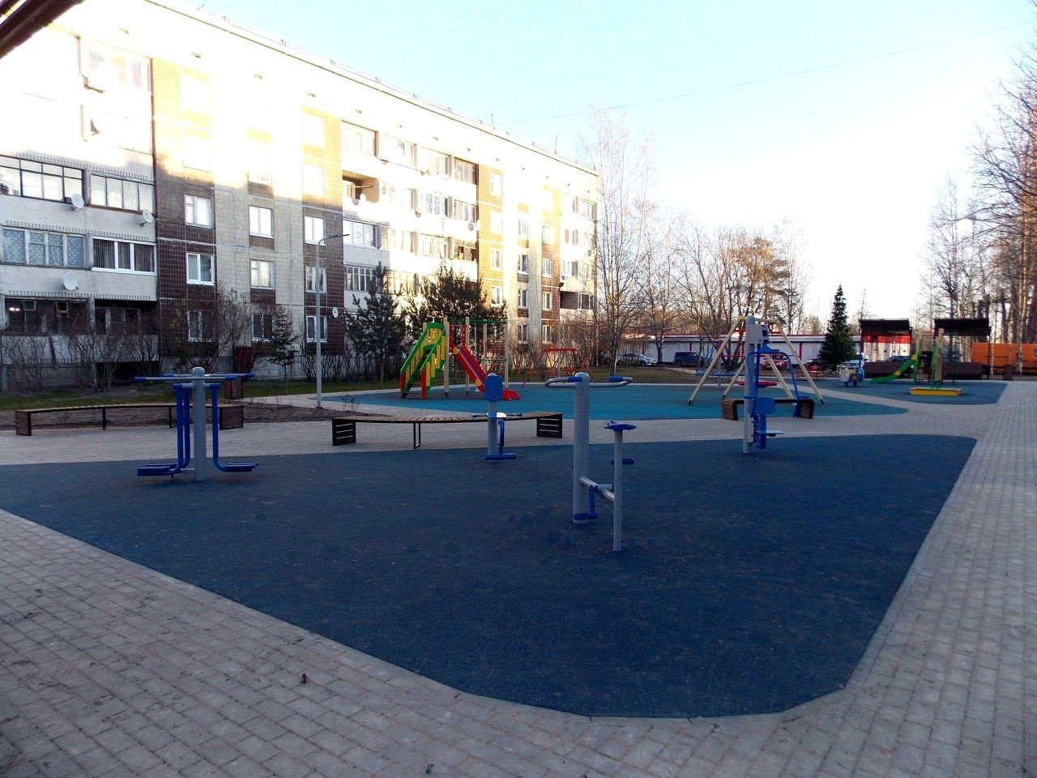
Территория у домов 2,3,5 по Санинскому шоссе

Slide 17
Муниципальная программа МО Низинское сельское поселение "Развитие жилищно-коммунального хозяйства в МО Низинское сельское поселение МО Ломоносовский муниципальный район Ленинградской области на 2015-2020 годы ".
 | Плановые показатели, тыс. рублей | Фактическое исполнение, тыс. рублей
Всего по программе | 18 191,4 | 18 033,9
Мероприятия по проведению капитального ремонта кровли в МКД№7 по ул. Центральная | 2557,0 | 2495,5
Мероприятия по модернизации теплоснабжения (разработка проекта перевооружения котельной в дер. Низино) | 3345,9 | 3345,9
Подготовка к отопительному сезону | 500,0 | 419,2
Установка ИТП в домах №№1-4 по ул. Центральная | 10 969,5 | 10 969,5
Оплата взносов на капитальный ремонт за соцнайм | 819,0 | 803,7

Slide 18
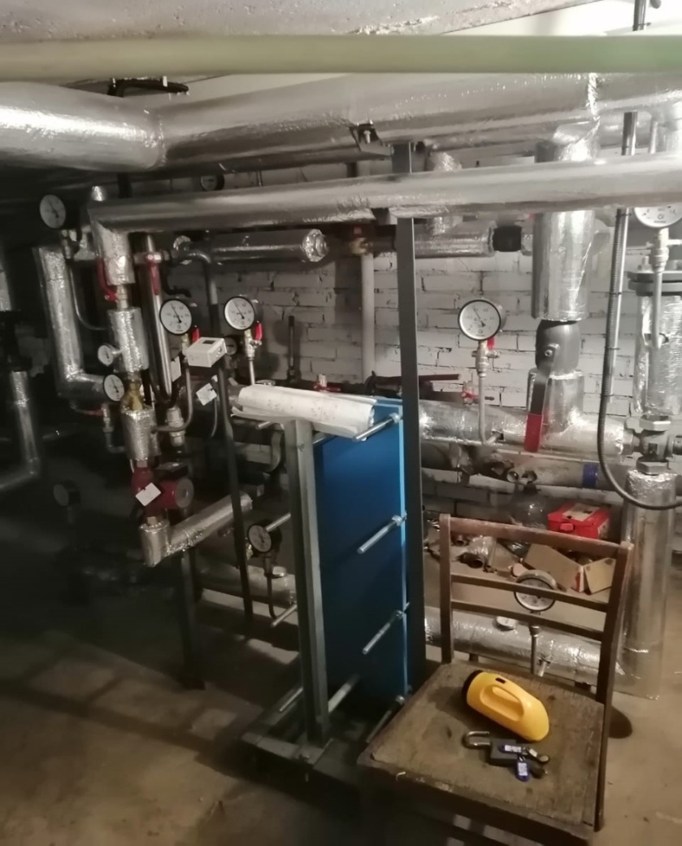
ИТП в МКД№№1-4 в д. Низино

Slide 19
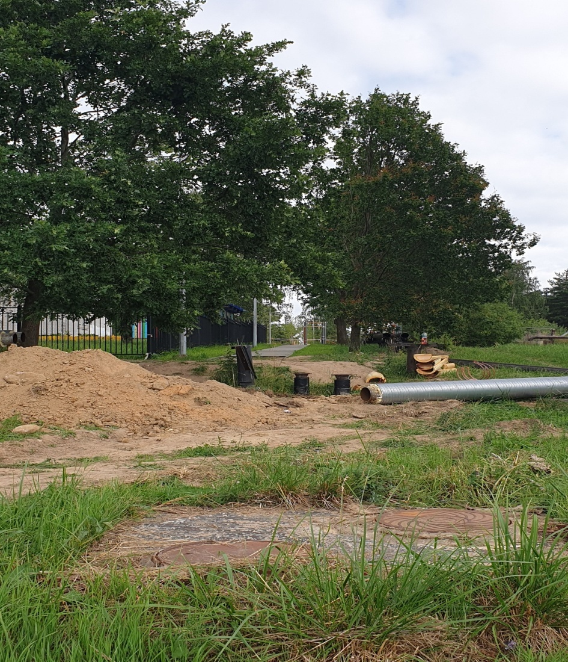
Теплоизоляция и перекладка участка тепловой сети в Низино

Slide 20
Муниципальная программа МО Низинское сельское поселение " Развитие части территории МО Низинское сельское поселение МО Ломоносовский муниципальный район Ленинградской области на 2015-2020 годы ".
 | Плановые показатели, тыс. рублей | Фактическое исполнение, тыс. рублей
Всего по программе | 5368,4 | 5360,5
Реконструкция спортивной площадки в пос.Жилгородок | 3800,0 | 3800,
Обустройство контейнерной площадки для ТКО и КГМ в д. Низно | 1568,4 | 1560,5

Slide 21
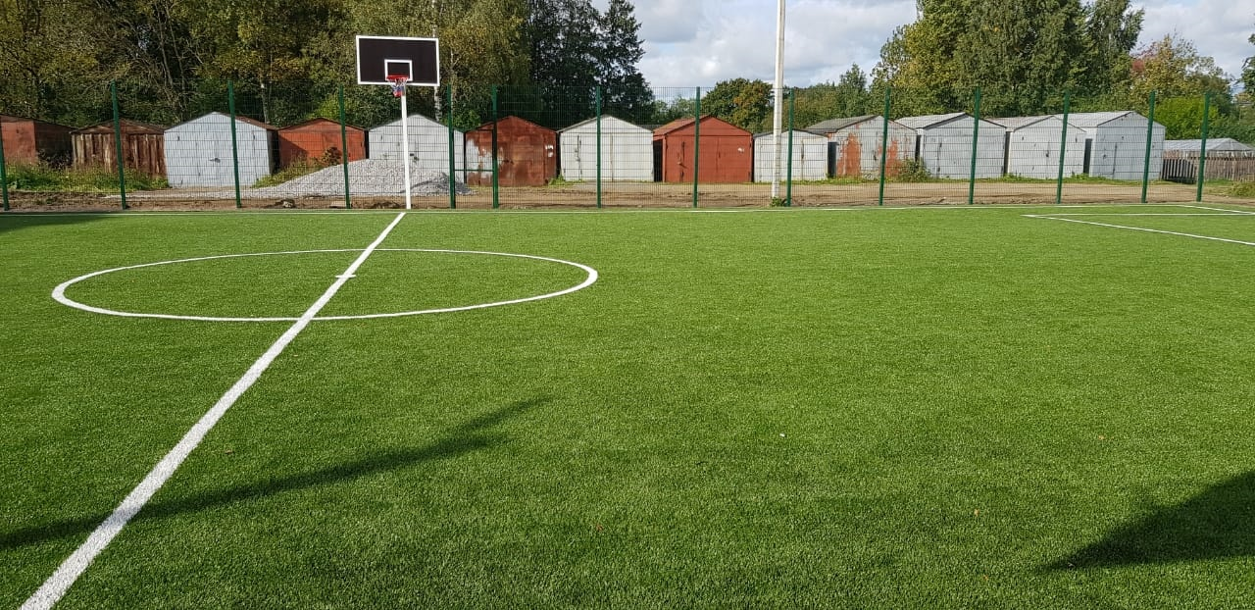
Стадион в пос. Жилгородок

Slide 22
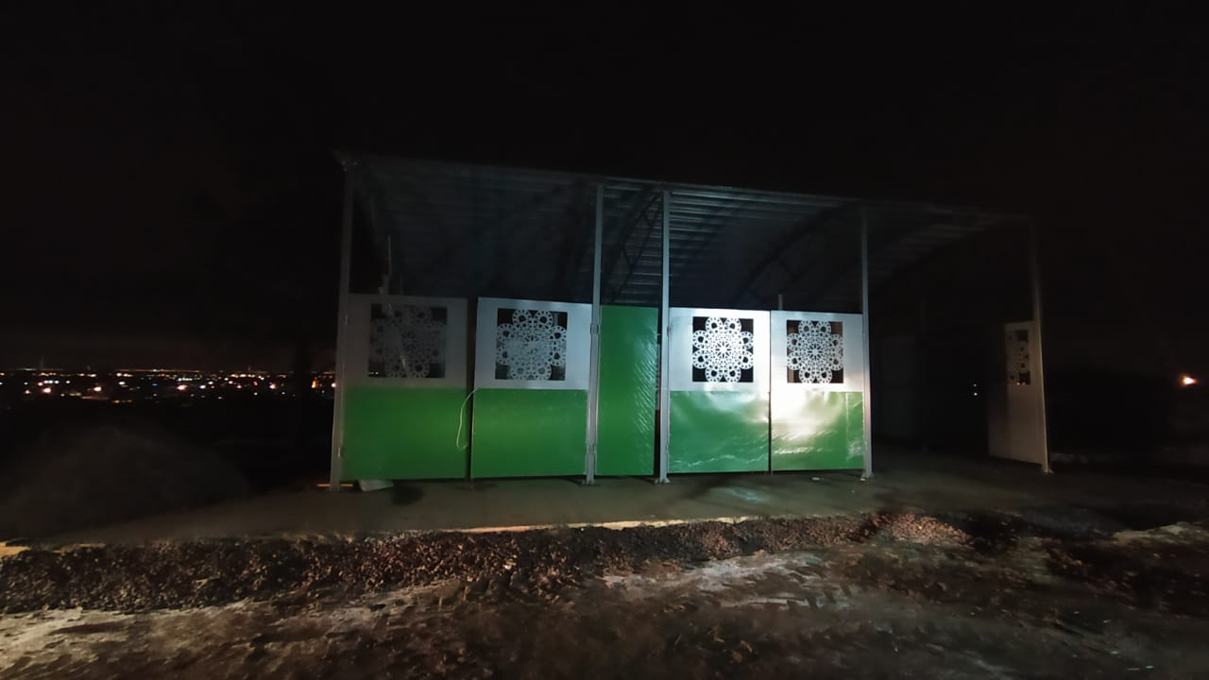
Контейнерная площадка в д. Низино

Slide 23
Муниципальная программа МО Низинское сельское поселение «Развитие газификации на территории Муниципального образования Низинское сельское поселение муниципального образования Ломоносовский муниципальный район Ленинградской области на 2017-2020 годы».
 | Плановые показатели, тыс.рублей | Фактическое исполнение, тыс. рублей
Всего по программе | 6 079,5 | 5 600,6
Разработка схем газоснабжения, проектные работы | 853,0 | 734,0
Строительство газопровода в д. Низино (Нижняя, Торфяная, Шинкарская) | 4653,1 | 4653,1
Страхование и техническое обслуживание газопроводов | 572,4 | 213,5

Slide 24
Муниципальная программа МО Низинское сельское поселение "Социальная поддержка граждан в МО Низинское сельское поселение МО Ломоносовский муниципальный район Ленинградской области на 2015-2020 годы ".
 | Плановые показатели, тыс. рублей | Фактическое исполнение, тыс.рублей
Оказание материальной помощи и осуществление социальных выплат жителям МО Низинское сельское поселение | 2354,0 | 1 902,9

Slide 25
Муниципальная программа МО Низинское сельское поселение "Развитие культуры в МО Низинское сельское поселение на 2015-2020 годы".
 | Плановые показатели, тыс.рублей | Фактическое исполнение, тыс.рублей
Всего по программе | 21 615,2 | 21 615,2
Обеспечение деятельности ЦКСМП, в т. ч: | 21 615,2 | 21 615,2
Закупка оборудования и необходимого инвентаря | 1846,0 | 1846,8
Расходы на проведение мероприятий | 635,0 | 635,0

Slide 26
Структура расходов ЦКСМП МО Низинское сельское поселение
Наименование мероприятия | Расходы, тыс. руб
Заработная плата штатных сотрудников (15 чел) | 8 389,3
Оплата по ГП договорам руководителям студий (9 чел) | 1 569,9
Оплата по ГП договорам обслуживающему персоналу (9чел) | 1 881,5
Налоговые начисления на ЗП | 3 540,2
Налог на имущество | 1 634,7
Обеспечение рабочего процесса (коммунальные платежи, обслуживание систем видеонаблюдения, пожарной охраны и т.п) | 1 628,0
Обеспечение основной деятельности | 469,8
Проведение мероприятий | 635,0
Закупка основных средств | 1069,7
Закупка расходных материалов | 777,1

Slide 27
Муниципальная программа МО Низинское сельское поселение «Развитие физической культуры и спорта МО Низинское сельское поселение на 2015-2020 годы ".
 | Плановые показатели, тыс.рублей | Фактическое исполнение, тыс.рублей
Оплата труда тренеров | 1822,8 | 1822,8
Налоговые начисления на з/плату | 556,4 | 556,4
Приобретение инвентаря | 144,7 | 144,7
Приобретение подарочной и наградной продукции | 170,5 | 170,5

Slide 28
Муниципальная программа МО Низинское сельское поселение «Профилактика наркомании и токсикомании на территории МО Низинское сельское поселение МО Ломоносовский муниципальный район Ленинградской области на 2017-2021 годы»
 | Плановые показатели, тыс.рублей | Фактическое исполнение, тыс.рублей
Изготовление полиграфической продукции | 5,0 | 5,0

Slide 29
Муниципальная программа МО Низинское сельское поселение «Мероприятия по созданию благоприятных условий для устойчивого развития малого и среднего предпринимательства территории МО Низинское сельское поселение МО Ломоносовский муниципальный район Ленинградской области на 2017-2021 годы»
 | Плановые показатели, тыс. рублей | Фактическое исполнение, тыс. рублей
Изготовление полиграфической продукции | 3,0 | 3,0

Slide 30
Расходы по разделу 0103 «Функционирование законодательных (представительных) органов государственной власти и представительных органов муниципальных образований
 | Планируемые показатели, тыс.рублей | Фактическое исполнение, тыс.рублей
Расходы на функционирование Совета депутатов | 4503,3 | 4334,0

Slide 31
Расходы по разделу 0104 «Функционирование местной администрации»
 | Планируемые показатели, тыс.рублей | Фактическое исполнение, тыс. рублей
Функционирование местной администрации | 16 182,8 | 16 108,9

Slide 32
Расходы по разделу 0111 «Резервные фонды».
 | Плановые показатели, тыс.рублей | Фактическое исполнение, тыс.рублей
Резервный фонд главы местной администрации | 50,0 | 0

Slide 33
Расходы по разделу 0113 «Другие общегосударственные вопросы»
 | Плановые показатели, тыс.рублей | Фактическое исполнение, тыс.рублей
Осуществление полномочий по составлению протоколов в сфере АП | 3,5 | 3,5
Сопровождение муниципального заказа, публикации в СМИ, обслуживание сайта, выполнение обследований муниципального имущества, разработка паспорта доступности для МГН Подготовка архивных дел, снятие с учета объекта недвижимости | 1304,0 | 1303,6

Slide 34
Расходы по разделу 0203 «Осуществление первичного воинского учета на территориях, где отсутствуют военные комиссариаты »
 | Плановые показатели, тыс.рублей | Фактическое исполнение, тыс.рублей
Осуществление первичного воинского учета на территориях, где отсутствуют военные комиссариаты | 300,1 | 300,1

Slide 35
Расходы по разделу 0412 «Другие вопросы в области национальной экономики»
 | Плановые показатели, тыс. рублей | Фактическое исполнение, тыс.рублей
Работы по кадастровым съемкам земельных участков под 3 дорогами в Низино , в Князево и Узигонтах; земельных участков в Жилгородке | 226,0 | 225,9

Slide 36
Благодарим за внимание!

